Slide 1


The smell project
Gemaakt door: Rodrigo Das Dores Pedro / Ömer Yildirim

Slide 2

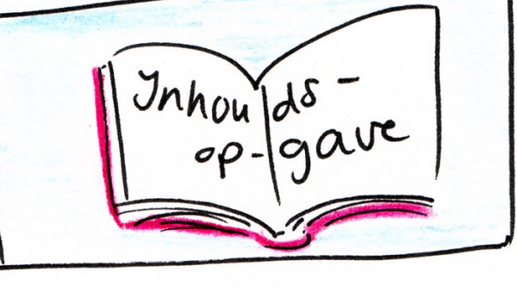

Inhoudsopgave
Jesse programeerder
Ekrem en Ömer ontwerper (Jesse back-up)
Rodrigo en Nouafal schrijven (Ömer back-up)
Hoe is het contact van ons team en hoe werken we samen en zijn we nog compleet?

Slide 3
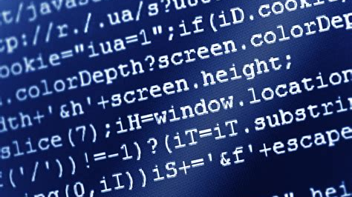
Jesse programeerder
Jesse is goed bezig met programmeren. Hij zorgt goed voor onze smell project en hij zorgt voor alle geluiden en voor technologie. Hij is de programmeur van de Raspberry

Slide 4
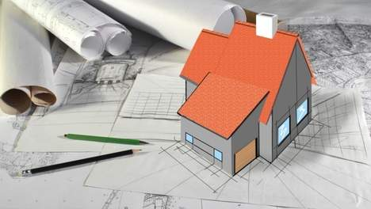
Ekrem en Ömer ontwerper (Jesse back-up)
Ekrem en Ömer waren de ontwerpers van de smell cube.
Ze hebben allebei gewerkt op de laptop met sketchupp. Sketchupp is een teken programma op de computer, hiermee hebben ze het Raspberry doosje en de smell cube ontworpen en ook nog de draden en sensoren in elkaar gezet

Slide 5
Rodrigo en Nouafal schrijven (Ömer back-up)
Rodrigo en Naoufal zijn aan het schrijven

Slide 6
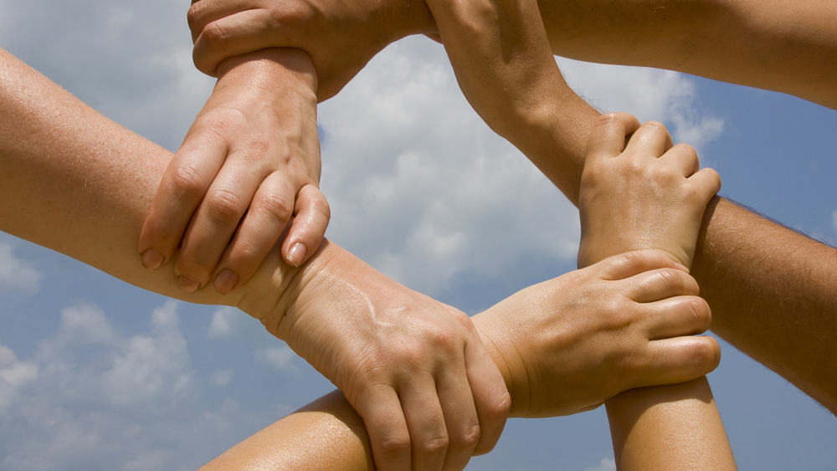
Hoe is het contact van ons team en hoe werken we samen en zijn we nog compleet?
de contact tussen ons team is best goed 4/5 van ons team is er altijd, en de ander is de afgelopen dagen niet komen opdagen. Dus daarom is het wat chaotischer omdat we een man te kort komen. Dus daarom staat er bij bijna alles de naam van diegene met de back-up die dus invalt en helpt.

